Slide 1
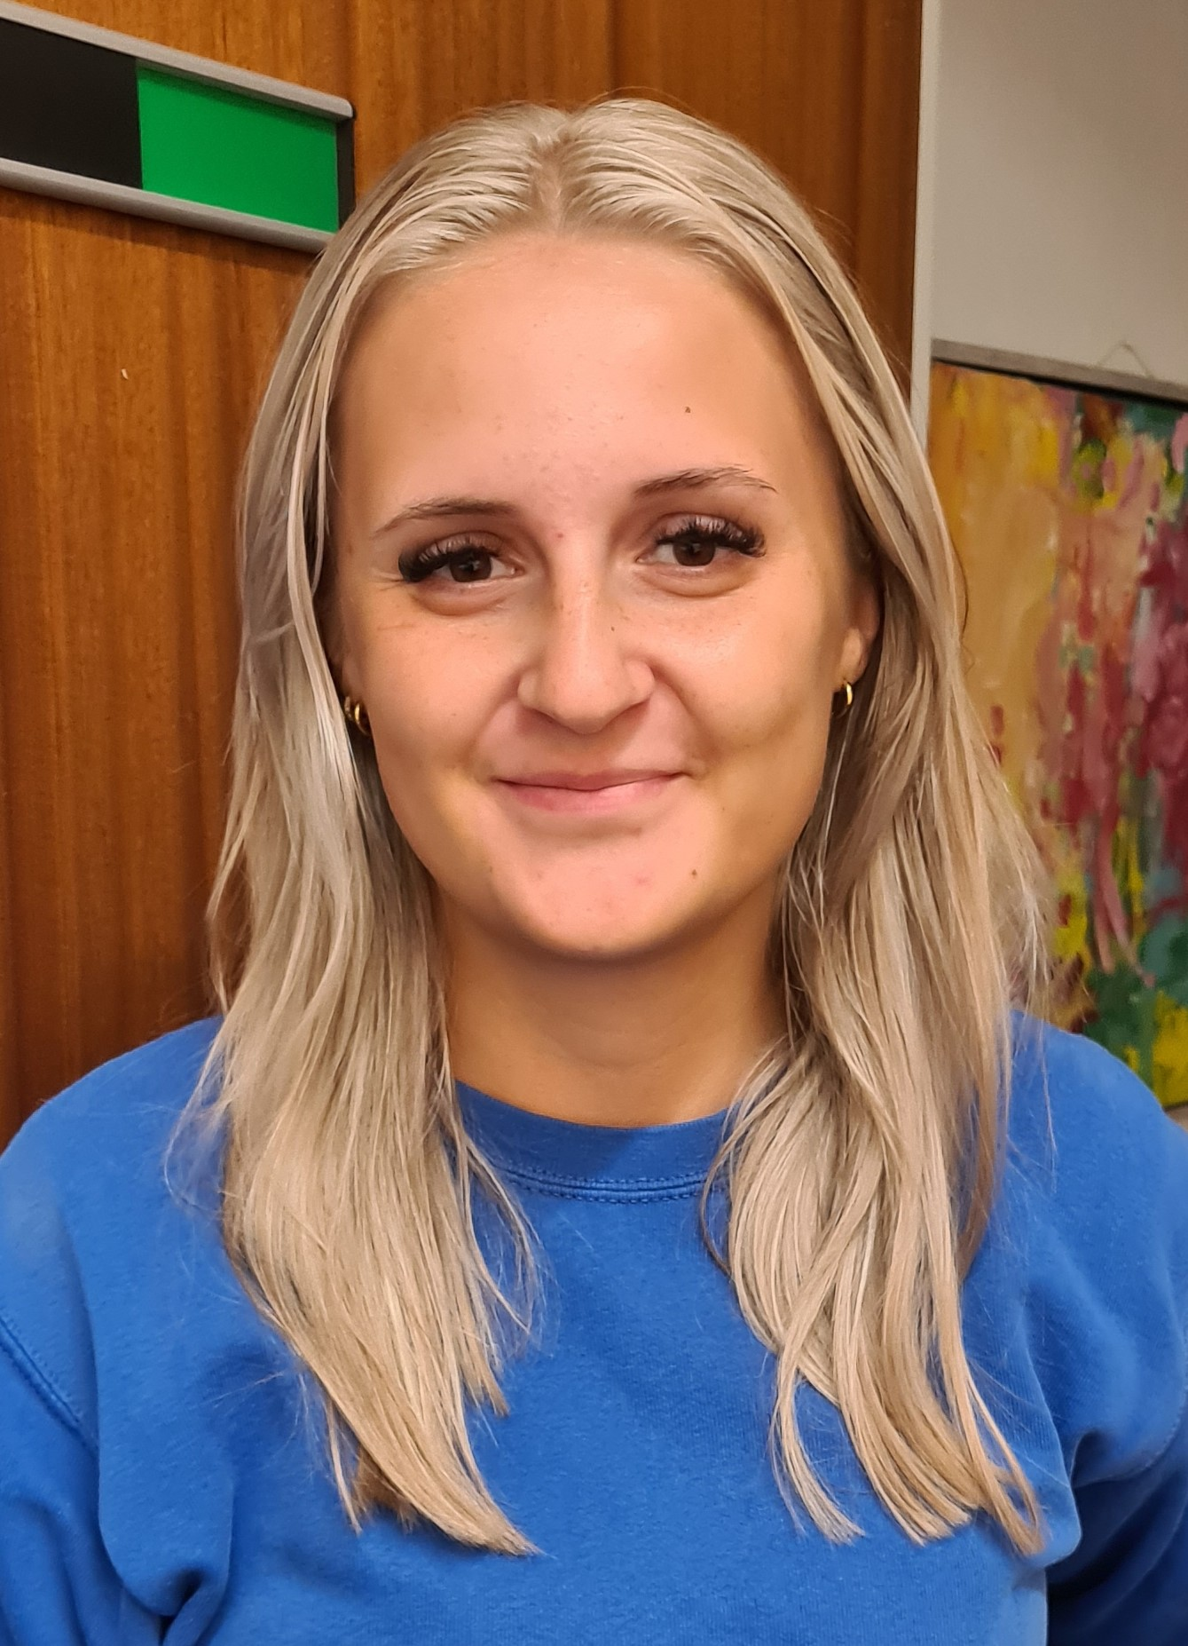
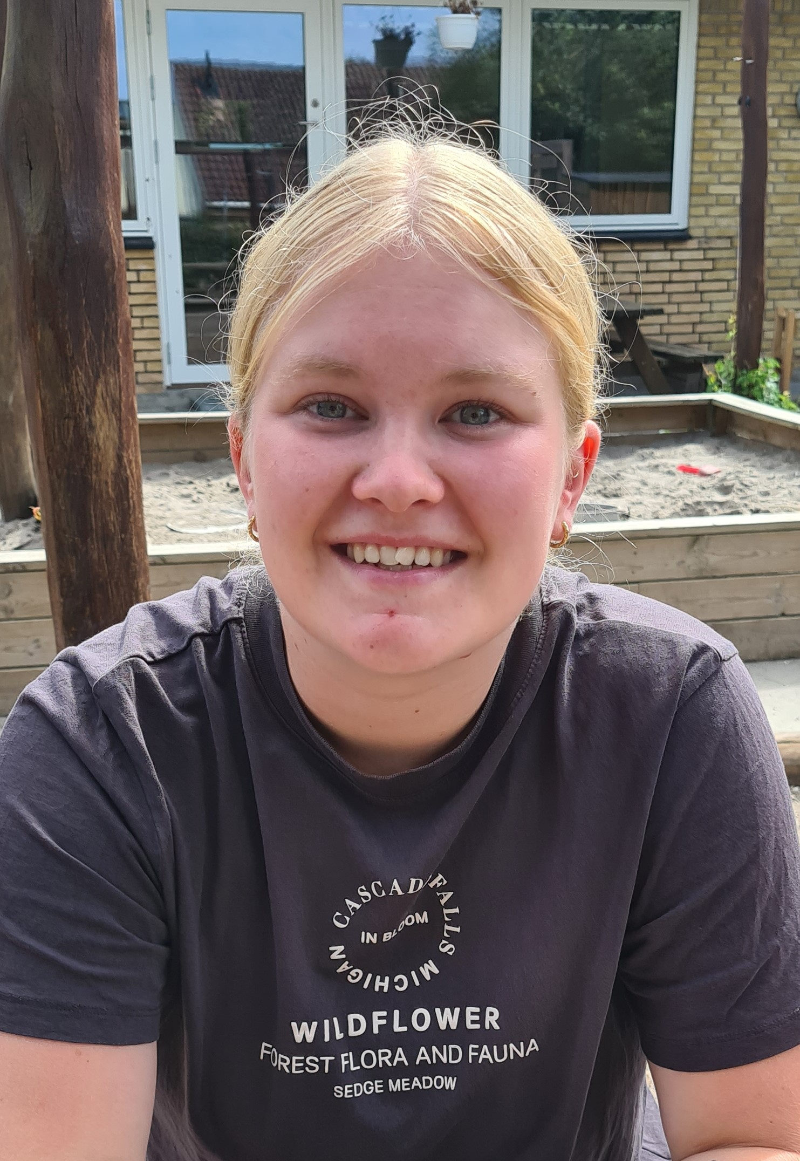
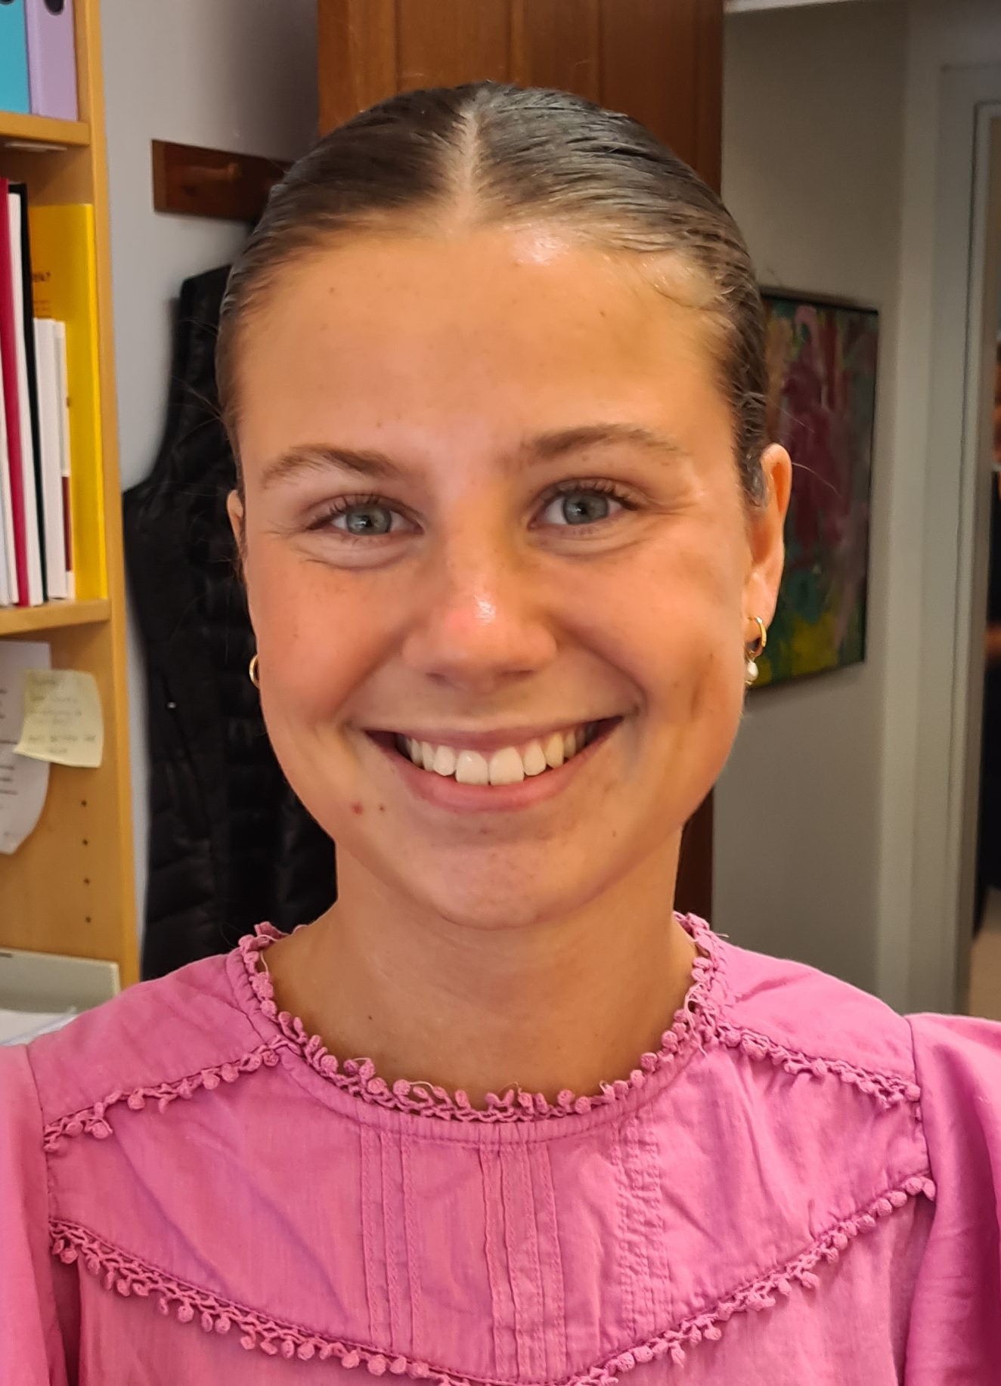
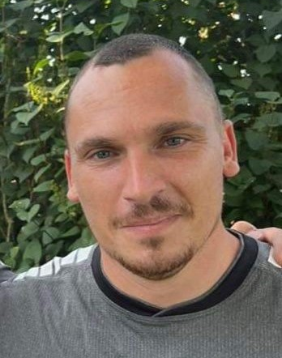
Vikarer m.fl.
Vikarerne tilkaldes når det virkelig brænder på ved sygdom eller andet fravær hos det faste personale.
Nogle gange har vi virksomhedspraktikanter, og i perioder har vi skolepraktikanter, så de kan snuse til faget som pædagog.
Diana Rasmussen
Zenia Wede
Mathilde Pedersen
Christian Pedersen

